Slide 1

Seuravisssa dioissa kovaäänisen kuvakkeesta käynnistyy opastus. Laita diat esitysmuotoon tai jos et ole esitysmoodissa, niin painat samaa kolmiota, kuin yleisissä kaukosäätimissä.

Slide 2
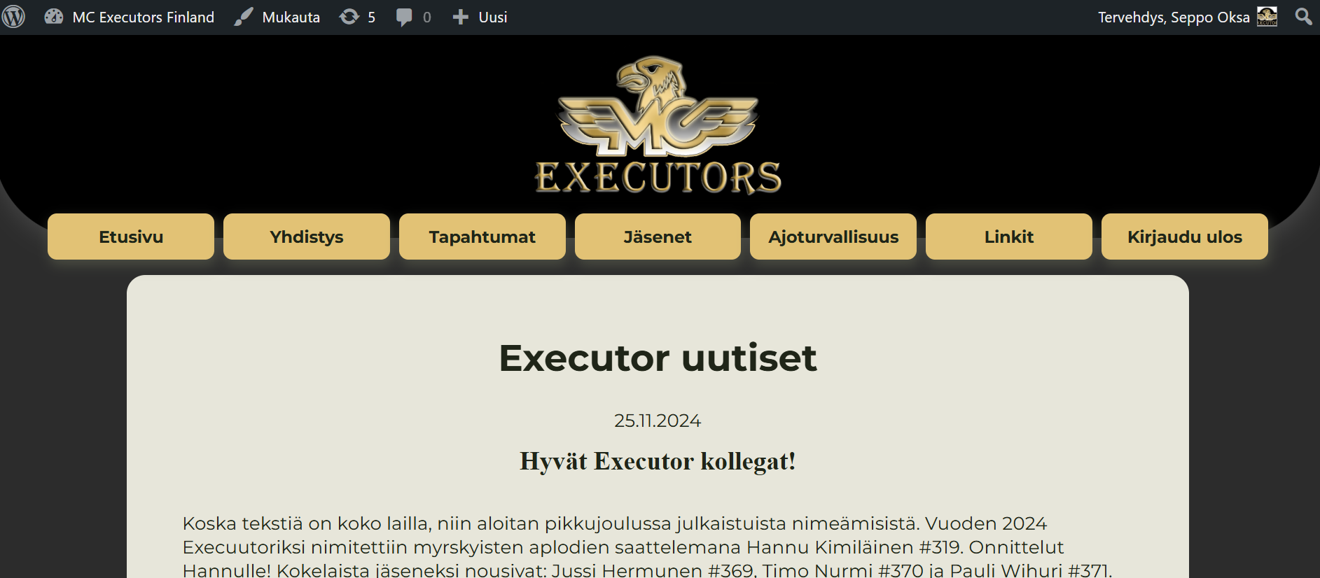


Slide 3
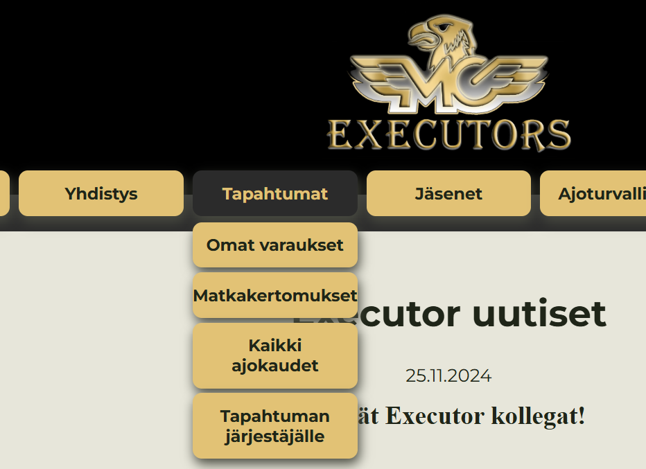
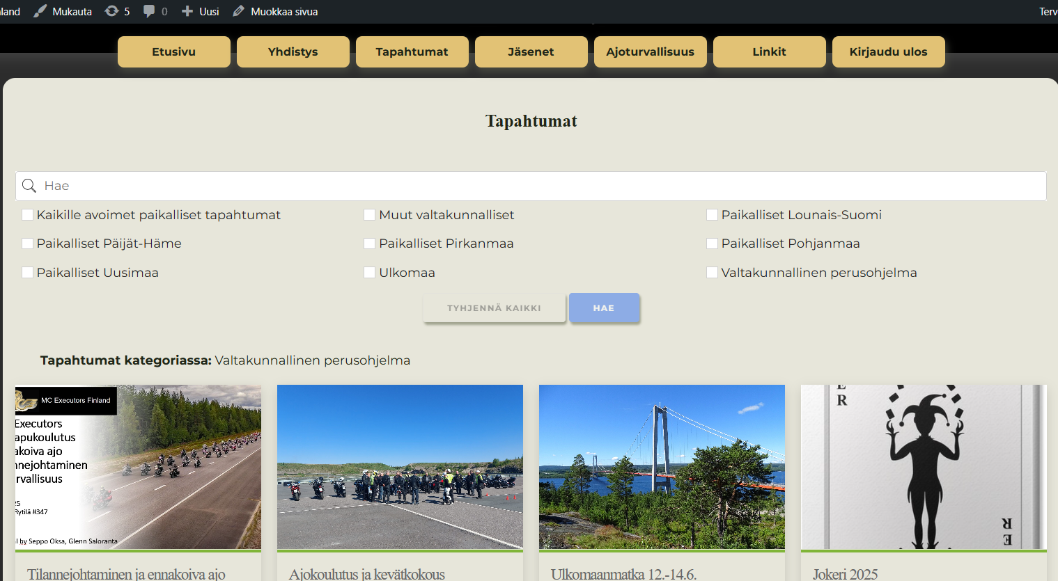


Slide 4
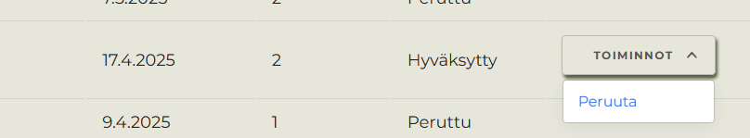
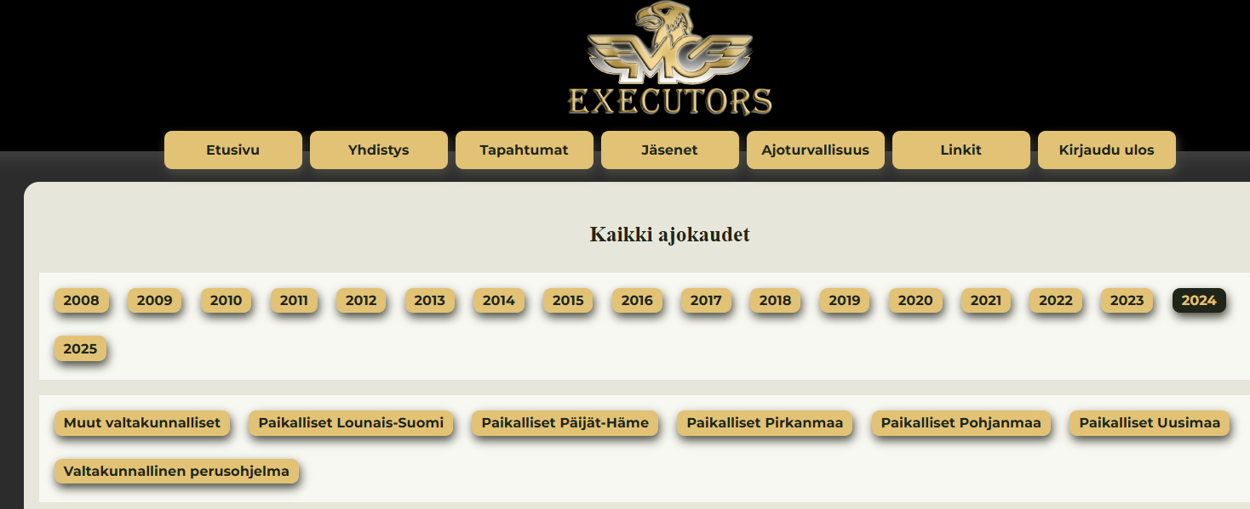

Slide 5
